Slide 1

Examen Sistemas Distribuidos II
MCA 2018 - 2020
Aguilar Hernández Joaquín
Valenzuela Carrasco Georgina

Slide 2
Agenda
Planteamiento del problema
Solución propuesta
Puntos sin resolver

Slide 3
Problema
Se nos otorgo una base de datos de taxis de NY del año 2013, de los cuales se debían extraer diferentes columnas para poder resolver los 11 puntos en los que consistía el examen.
Como parte de los retos de la base de datos era el tamaño y el desorden de los datos ( variaciones en los nombres, nulos, y campos erróneos.)

Slide 4
1. Adquirir datos
!wget https://archive.org/download/nycTaxiTripData2013/trip_data.7z
plantilla='trip_data_{:01d}.csv’
files=[plantilla.format(month) for month in range(1,13)]

Slide 5
1. Adquirir datos
def descomprimir_archivo(fileName):
plantilla7z='7z x trip_data.7z -o/content '+ fileName
os.system(plantilla7z)
data=dd.read_csv(file,low_memory=False, parse_dates=True, usecols=['medallion','pickup_datetime','dropoff_datetime','passenger_count', 'trip_time_in_secs','trip_distance','pickup_longitude','pickup_latitude','dropoff_longitude','dropoff_latitude'],header=0, dtype={'trip_distance': 'float64','trip_time_in_secs': 'int64', 'medallion': 'str', 'passenger_count': 'int64','pickup_longitude': 'float64','pickup_latitude':'float64','dropoff_longitude': 'float64', 'dropoff_latitude':'float64'}).compute()
os.system('rm '+fileName)
return data

Slide 6
1. Adquirir datos
def leer_archivo(fileName):
plantilla7z='7z x trip_data.7z -o/content '+ fileName
os.system(plantilla7z)
data=dd.read_csv(file,low_memory=False, parse_dates=True, dtype={' store_and_fwd_flag':'object'}).compute()
os.system('rm '+fileName)
return data

Slide 7
2. Filas y columnas
dfColumnas_renglones=pd.DataFrame(columns=['Name','Columns','Rows’])
for file in files:
df=leer_archivo(file)
total_rows=len(df.axes[0])
total_cols=len(df.axes[1])
new_row=pd.DataFrame({'Name' : file , 'Columns' : total_cols, 'Rows':total_rows},index=[0])
dfColumnas_renglones=pd.concat([new_row,dfColumnas_renglones]).reset_index(drop=True)

Slide 8

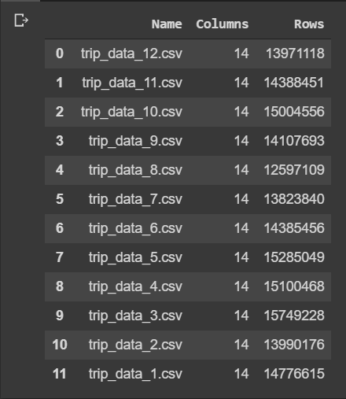
2. Filas y columnas
dfColumnas_renglones.sort_values(by=['Name'])
dfColumnas_renglones.head(12)

Slide 9
3. Renglones con errores
df.dtypes
df.isnull().sum()
df.isna().sum()
df = df.dropna(subset= ['dropoff_latitude','dropoff_longitude'], how = 'all’)
df.isnull().sum()
df.shape

Slide 10
4. Pandas
def huella_de_memoria():
mem=psutil.Process(os.getpid()).memory_info().rss
return(mem//1024**2)
antes=huella_de_memoria()
t_start=time.time()
df=pd.read_csv('trip_data_1.csv’)
t_final=time.time()
despues=huella_de_memoria()
tam=df.memory_usage().sum() // (1024**2)

Slide 11

4. Pandas
print('Tiempo que tarda en leer: {}s'.format(t_final-t_start))
print('huella de memoria= ', despues-antes)
print('Memoria usada: {} MB'.format(tam))

Slide 12
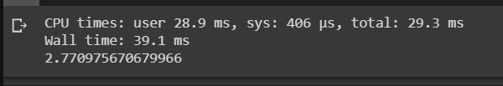
4. Pandas
#promedio de distancia de viaje
%%time
df['trip_distance'].mean()

Slide 13

5. Dask
df = dd.read_csv('trip_data_1.csv', usecols= ["trip_distance","trip_time_in_secs"])
t1 = time.time()
promedio = df["trip_distance"].mean().compute()
t2 = time.time()
print("Promedio usando Dask {:.2f} ms".format((t2 - t1)*1000) )

Slide 14

5. Dask
t1 = time.time()
promedio = df["trip_time_in_secs"].mean().compute()
t2 = time.time()
print("Promedio usando Dask {:.2f} ms".format((t2 - t1)*1000) )

Slide 15
5. Dask
df = dd.read_csv('trip_data_1.csv', usecols= ["pickup_datetime","dropoff_datetime", "trip_time_in_secs"])
df["pickup_datetime"] = dd.to_datetime(df["pickup_datetime"])
df["dropoff_datetime"] = dd.to_datetime(df["dropoff_datetime"])
df["duracion"] = df["dropoff_datetime"] - df["pickup_datetime"]
df["duracion"] = df["duracion"].dt.total_seconds()
diferencia = df[(df["duracion"] != df["trip_time_in_secs"])]
resultado = df.compute().shape[0] - diferencia.compute().shape[0]
print("Son {} registros diferentes".format(resultado))
viajes_largos=df[(df['duracion']>1200)]

Slide 16

6. Viajes largos por archivo
dfDiferentes = pd.DataFrame(columns=['Archivo','ViajesLargos’])
new_row = pd.DataFrame({'Archivo' : "trip_data_1.csv" , 'ViajesLargos':len(viajes_largos)},index=[0])
dfDiferentes = pd.concat([new_row,dfDiferentes]).reset_index (drop=True)
dfDiferentes

Slide 17

7. De los viajes largos
df = pd.read_csv('trip_data_1.csv’)
cuantosTaxis=df['medallion'].value_counts()
print("Numero de viajes realizados: ",cuantosTaxis[0])
print ("El medallon del taxi es: 7E1346F23960CC18D7D129FA28B63A75")

Slide 18
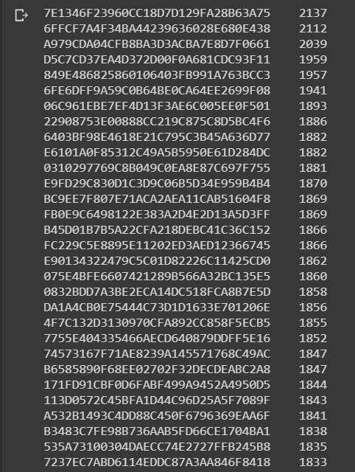
7. De los viajes largos
cuantosTaxis

Slide 19
7. De los viajes largos
# selecciona
este="7E1346F23960CC18D7D129FA28B63A75"
# taxi
estos=df[df.medallion==este]
estos.columns

Slide 20
8. Graficas
# convert dropoff times to datetimes
estos['dropoff_datetime'] = pd.to_datetime(estos['dropoff_datetime’])
estos['hour'] = estos['dropoff_datetime'].dt.hour
estos['weekday'] = estos['dropoff_datetime'].dt.weekday
estePorHora = estos.groupby('hour')
estePorDia = estos.groupby('weekday’)
df.plot.line(x='dropoff_datetime', y='passenger_count', figsize=(13,5))
df.plot.line(x='pickup_datetime', y='passenger_count', figsize=(13,5))

Slide 21
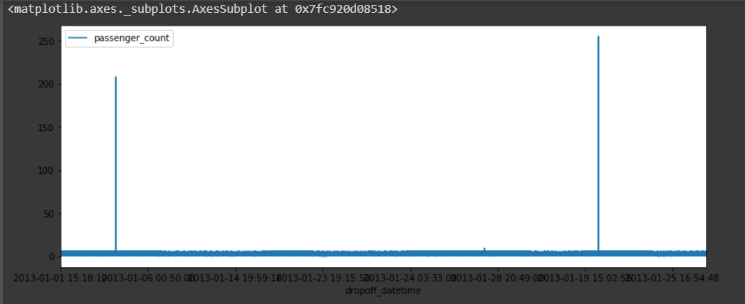
8. Graficas

Slide 22
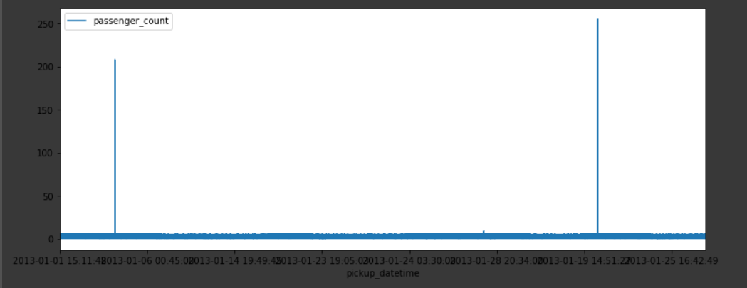
8. Graficas

Slide 23
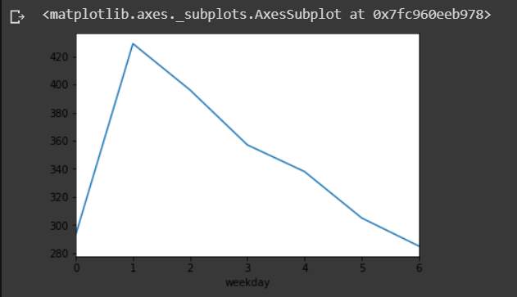
8. Graficas
estePorDia['passenger_count'].sum().plot.line()

Slide 24
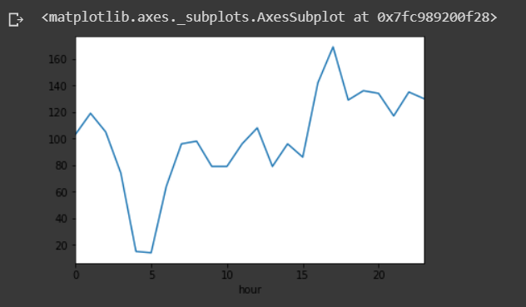
8. Graficas
estePorHora['passenger_count'].sum().plot.line()

Slide 25
8. Graficas
estos.plot.line(x='dropoff_datetime', y='passenger_count', figsize=(13,5))
estos.plot.line(x='pickup_datetime', y='passenger_count', figsize=(13,5))

Slide 26
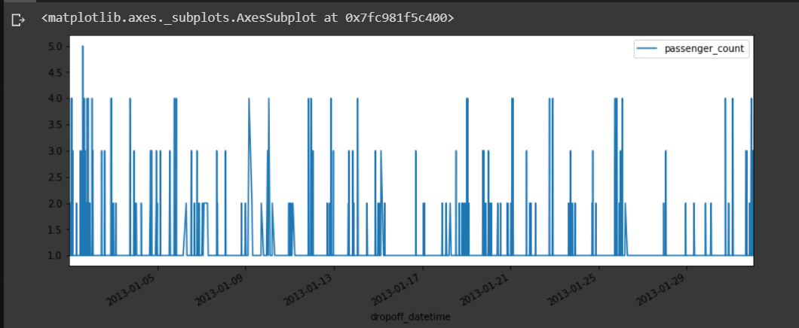
8. Graficas

Slide 27
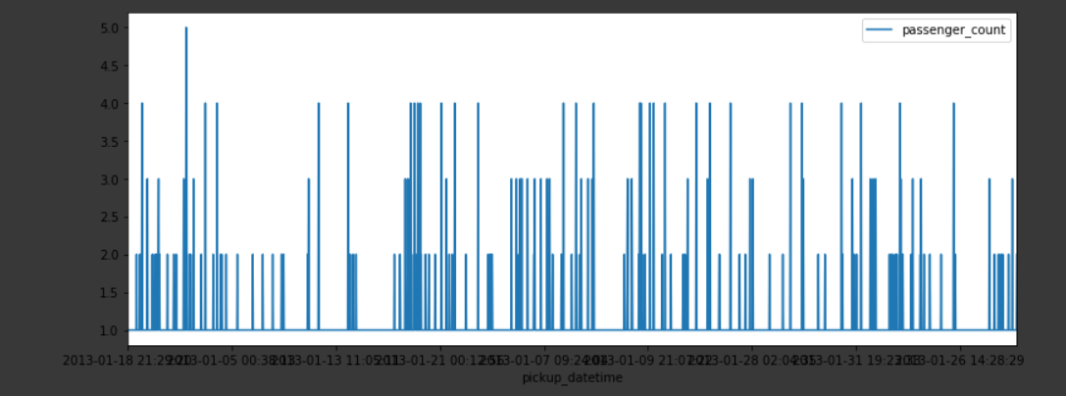
8. Graficas

Slide 28

Puntos sin resolver
Para algunos meses el nombre de las columnas variaban por espacios, lo que hacia que la función que los extraía no encontraba coincidencias con lo que se buscaba y marcaba errores. Por lo que a partir del punto 7 solo se analizaron los datos para un solo mes.
No se pudieron mostrar los puntos en el mapa de donde subían y bajaban los pasajeros.

